Slide 1
Boston Crimes
Léonard Theret

Slide 2
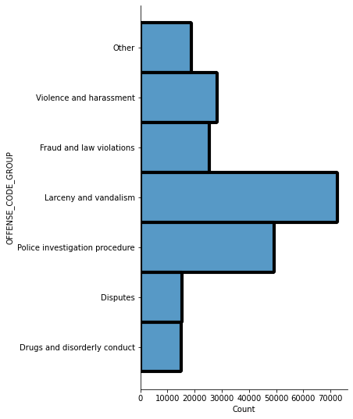
Contexte général .
Hétérogénéité des crimes commis
Vol et vandalisme largement majoritaires, devant les investigations criminelles

Slide 3
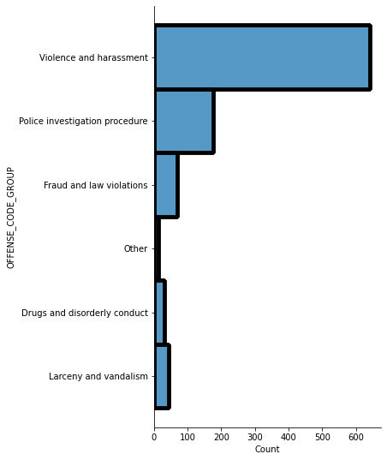
Les fusillades .
L’occurrence des fusillades ne suit pas la même répartition
66% des fusillades on lieu suite à une intervention pour violence ou harcèlement

Slide 4
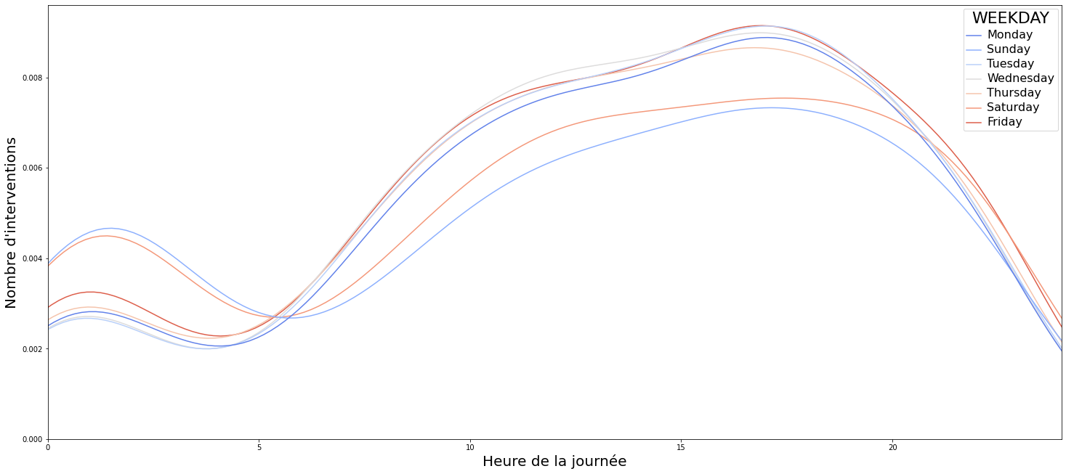
Répartition temporelle .
Focus sur les interventions pour violence ou harcèlement, procédures d’investigations criminelles, Vol et vandalisme

Slide 5
Recommandations .
Formation des forces de l’ordre, partage des horaires « à risque »
Prise en compte des horaires à risque lors de l’élaboration des plannings
Spécialisation des forces de l’ordre : procédure spéciale pour interventions suite à un signalement pour violence ou harcèlement, opérée par agents spécialement formés
Opérer cette même étude district par district, afin de rendre l’application plus pertinente sur le terrain

Slide 6
Merci à tous
Léonard Theret

